Slide 1
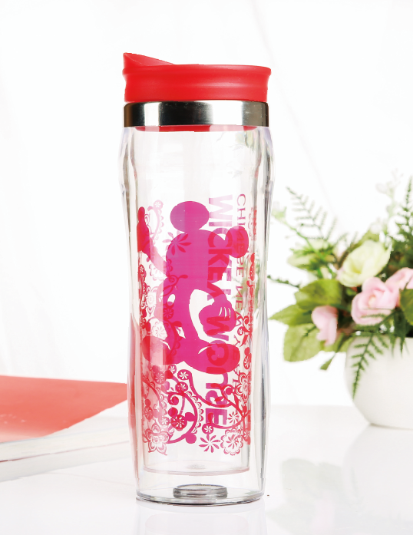
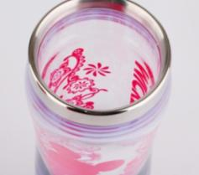
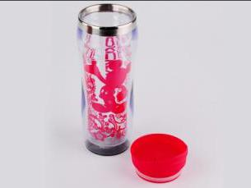

米奇剪纸随手杯
型号：DSM-1373
市场参考价：88.00
批发价： 16.00
规格：7.8×7.8×22cm 容量：450mL
材质：AS+PP
装箱明细：24pcs/箱

